Slide 1
Předpoklady a potenciál cestovního ruchu
přednáška SLU, 15. 03. 2021

Slide 2
Předpoklady cestovního ruchu
Souhrn přírodních a antropogenních (způsobených, resp. již vytvořených člověkem) aspektů včetně jejich mnohoúrovňových vazeb představuje předpoklady cestovního ruchu.
Samotnou existenci a rozvoj cestovního ruchu v určitých oblastech a střediscích ovlivňují následující předpoklady cestovního ruchu:
  lokalizační (přírodní a kulturní),
  selektivní (objektivní a subjektivní)
  realizační (dopravní a materiálně technické)
Souhrn všech předpokladů cestovního ruchu vytváří potenciál pro cestovní ruch v určité oblasti.

Slide 3
Lokalizační předpoklady CR
Lokalizační předpoklady znamenají lokalizaci (umístění) aktivit cestovního ruchu do určité oblasti.
Dělí se na předpoklady přírodní a kulturní
Přírodní předpoklady jsou dány rozmanitostí přírodního prostředí. Čím je přírodní prostředí rozdílnější od jiných a jedinečné, tím je daná oblast atraktivnější.
Přírodní prostředí je dáno: - reliéfem; - podnebím (klima); - hydrologickými poměry (povrchové i podzemní vody); - rostlinstvem a živočišstvem.
Z pohledu reliéfu jsou pro cestovní ruch zajímavé především členité formy povrchu. Příkladem jsou například skalní věže, skalní města, soutěsky, vodopády, skalní okna, ledovcové kotliny a kotle, krasové jeskyně a další. Z hydrologických jevů jsou významné vývěry a ponory rozličných druhů pramenů, přirozené tvary vodních toků, jezera atd.

Slide 4
Lokalizační předpoklady CR
Kulturní předpoklady se odvíjí od historického vývoje daného území.
Kulturně historické památky, které jsou považovány za něčím zvláštní a kulturně hodnotné mají schopnost přilákat do oblasti velké množství účastníků cestovního ruchu. Význam mají jen ty nejcennější, příp. nejproslulejší. Ostatní fungují většinou v postavení doplňujících atraktivit.
Setkáme se také se členěním lokalizačních předpokladů na kulturněhistorické památky, kulturní zařízení a společenské akce.

Slide 5
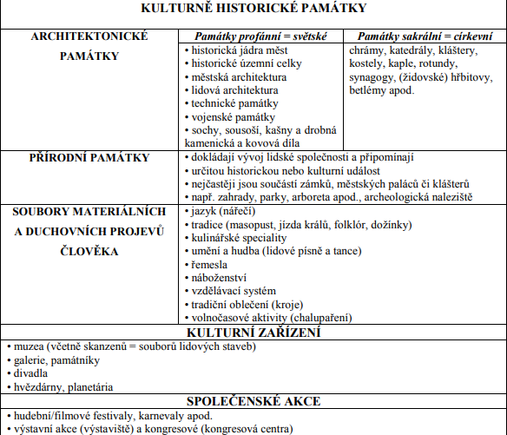
Lokalizační předpoklady CR
https://www.unesco-czech.cz/unesco-pamatky/

Slide 6
Selektivní předpoklady CR
Selektivní (stimulační) předpoklady mají primární postavení v rozvoji cestovního ruchu. Znamenají způsobilost dané země podílet se aktivně i pasivně na cestovním ruchu (přijímat i stávat se účastníky cestovního ruchu).
Dělí se na objektivní a subjektivní.
Objektivní předpoklady
  politické (vnitropolitická a bezpečnostní situace, charakter politického systému)
  ekonomické (dosažená životní úroveň, fond volného času, kvalita životního prostředí)
  demografické (hustota zalidnění, věková struktura obyvatelstva aj.)
Subjektivní předpoklady jsou vlastním motivem účastníků cestovního ruchu k cestování. Jedná se zejména o psychologické pohnutky, které jsou ovlivněny reklamou, módností, propagací cestovních kanceláří, znalostí jazyků a mnoho dalších.

Slide 7
Realizační předpoklady CR
Realizační předpoklady mají rozhodující postavení v konečné fázi uskutečnění určitého druhu cestovního ruchu. Umožňují dané oblasti její využití v cestovním ruchu.
Zahrnují dopravu a materiálně technické předpoklady.
Dopravní předpoklady
Aby mohl být cestovní ruch v určité oblasti realizován, musí být zajištěna dopravní dostupnost tohoto místa. To znamená dostupnost a časová dosažitelnost území, hustota, kvalita a bezpečnost dopravní sítě a dopravních zařízení.
Materiálně technické předpoklady
zahrnují ubytovací, stravovací, zábavní, sportovní a jiná zařízení, neméně jejich kvalita. Kapacita a úroveň těchto zařízení jsou limitujícím faktorem využití konkrétních oblastí.

Slide 8
Potenciál cestovního ruchu
Potenciál cestovního ruchu je možné chápat jako souhrn podmínek a předpokladů pro cestovní ruch v daném území.
Jde o určitý komplexní pojem, který zahrnuje vlastní potenciál daný samotnými podmínkami území, které vytvářejí složitý multidisciplinární systém.
https://www.uur.cz/images/uzemnirozvoj/cestovniruch/potencialCR/PotencialCR-text.pdf

Slide 9
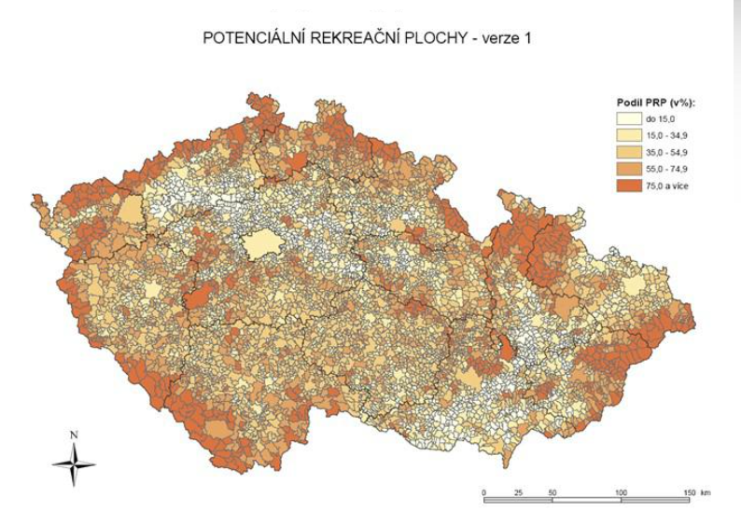
Potenciál cestovního ruchu v ČR

Slide 10
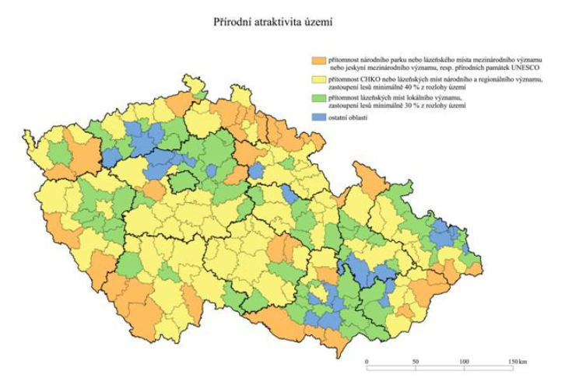
Potenciál cestovního ruchu v ČR

Slide 11
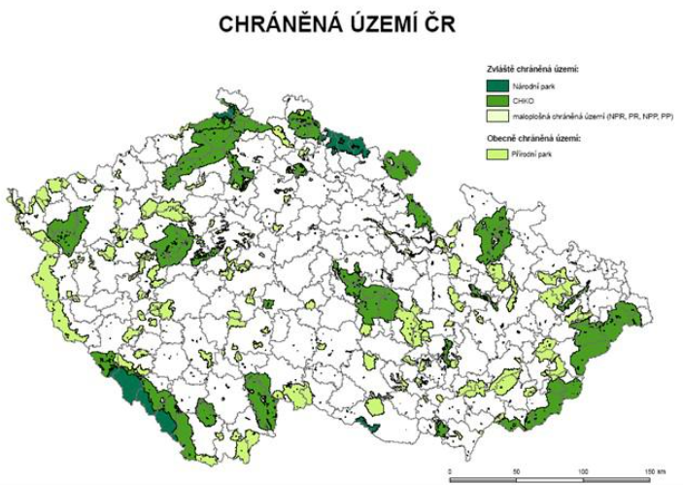
Potenciál cestovního ruchu v ČR

Slide 12
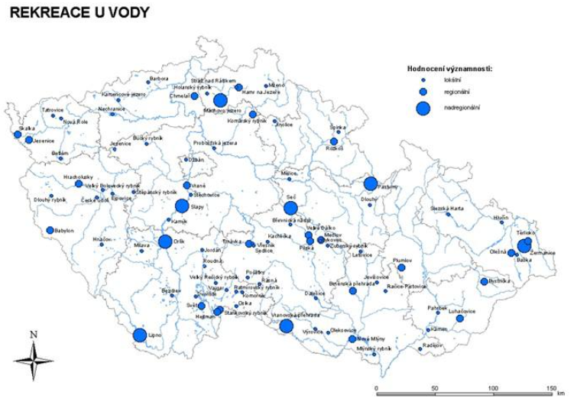
Potenciál cestovního ruchu v ČR

Slide 13
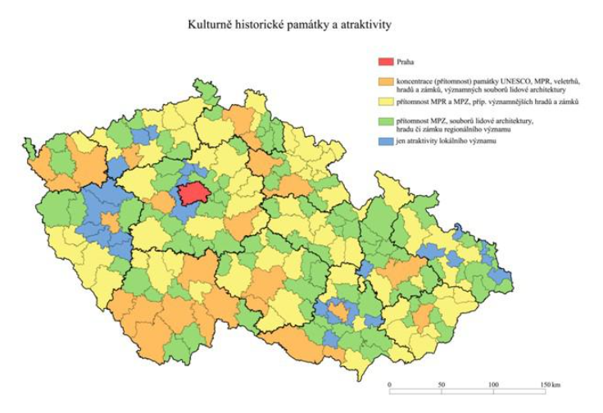
Potenciál cestovního ruchu v ČR

Slide 14
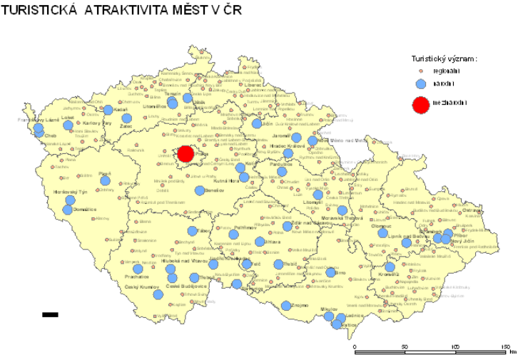
Potenciál cestovního ruchu v ČR

Slide 15
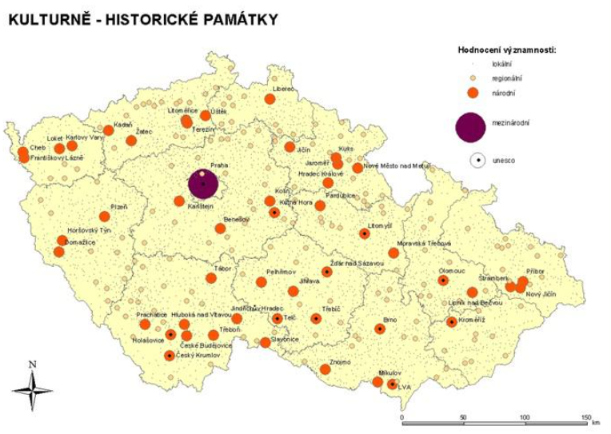
Potenciál cestovního ruchu v ČR

Slide 16
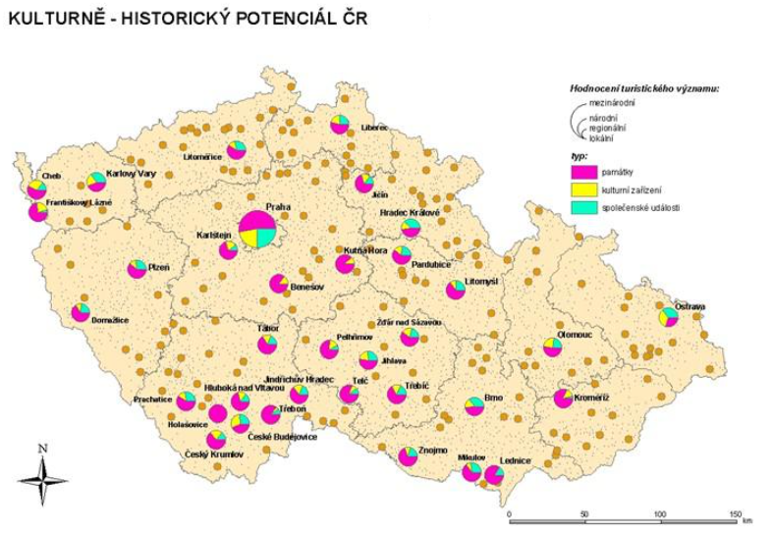
Potenciál cestovního ruchu v ČR

Slide 17
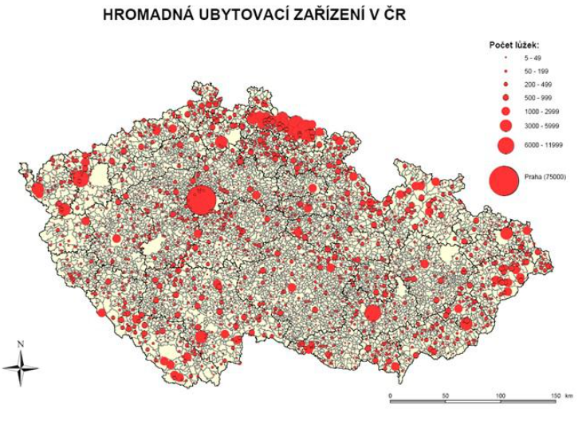
Potenciál cestovního ruchu v ČR

Slide 18
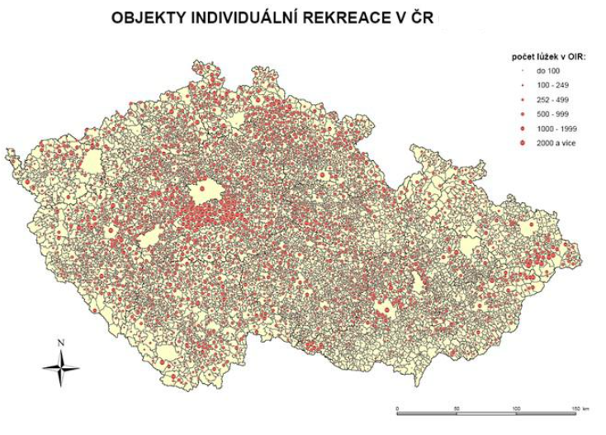
Potenciál cestovního ruchu v ČR

Slide 19
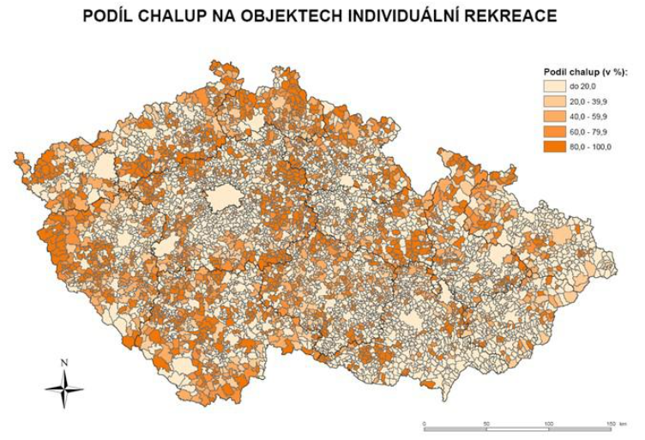
Potenciál cestovního ruchu v ČR

Slide 20
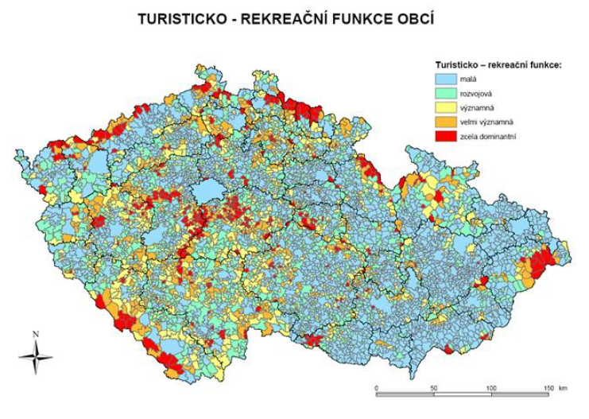
Potenciál cestovního ruchu v ČR

Slide 21
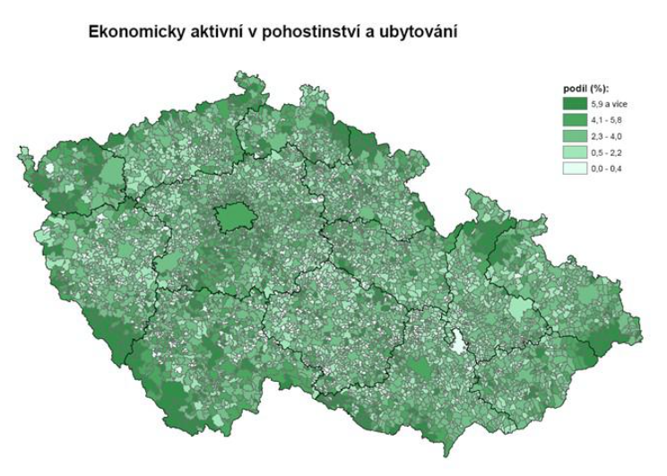
Potenciál cestovního ruchu v ČR

Slide 22
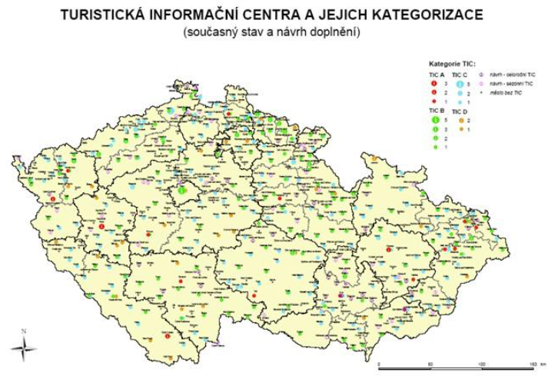
Potenciál cestovního ruchu v ČR

Slide 23
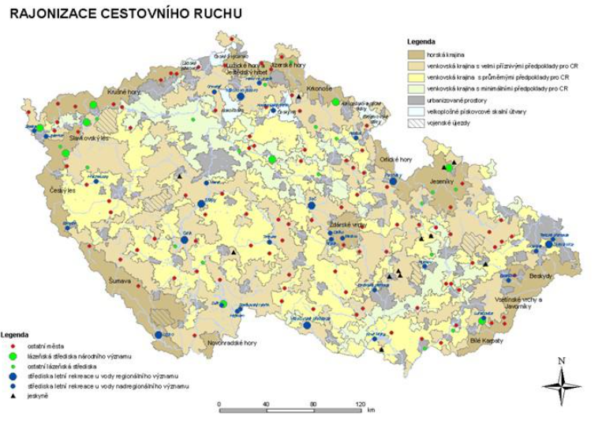
Potenciál cestovního ruchu v ČR

Slide 24
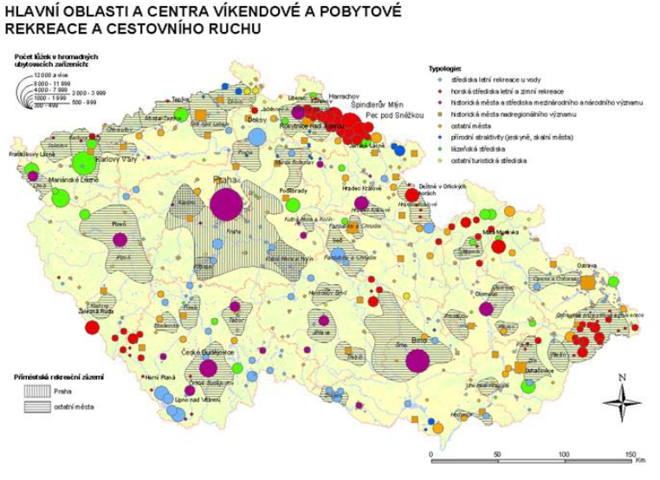
Potenciál cestovního ruchu v ČR

Slide 25
Statistiky cestovního ruchu
statistika návštěvnosti, satelitní účet cestovního ruchu, HUZ
https://tourdata.cz/

Slide 26
Děkuji za pozornost.
Eva Týlová etylova@gmail.com

